Slide 1

Педагогічна рада
“STEM-освіта: Інтегрований підхід до творчої індивідуальної діяльності учнів”

Slide 2


Не навчайте дітей так,
як навчали вас, - вони народились в інші часи...

Slide 3
Інноваційні технології :
- інтерактивні технології;
-інформаційно-комунікаційні технології;
- технології диференційного навчання;
- проблемного навчання;
- ігрові технології та інші.
- STEM-освіта.

Slide 4
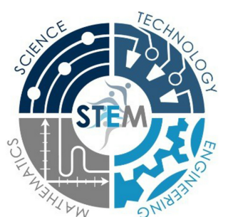
Наука, технології, інженерія, математика

Slide 5
Головне завдання STEM-освіти:
це конкурентоспроможність випускників на сучасному ринку праці здатність і готовність до:
– розв’язання комплексних задач (проблем)
– критичного мислення
– творчості
– когнітивної гнучкості
– співпраці
– управління
– здійснення інноваційної діяльності.

Slide 6
STEM - освітні технології навчання, їх можливе та доцільне співвідношення із традиційними методами

Slide 7
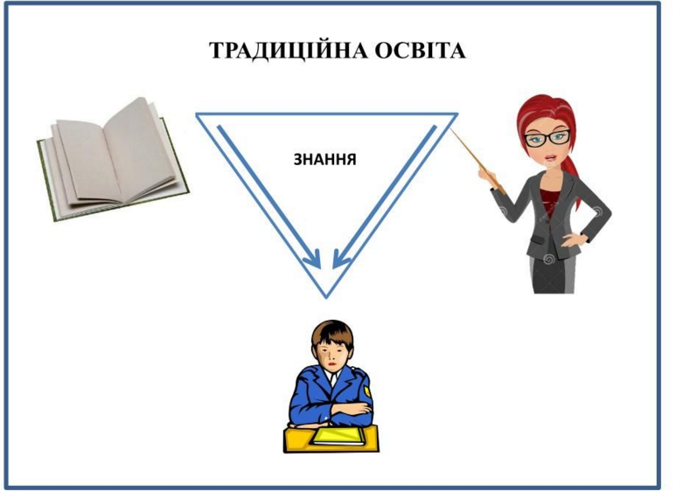

Slide 8
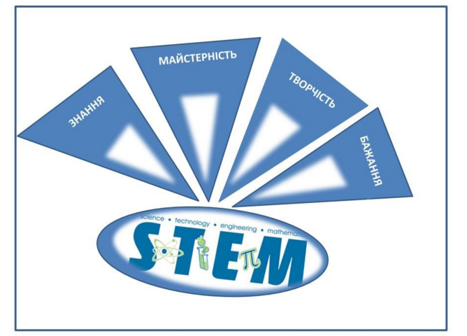

Slide 9


Slide 10
